Slide 1
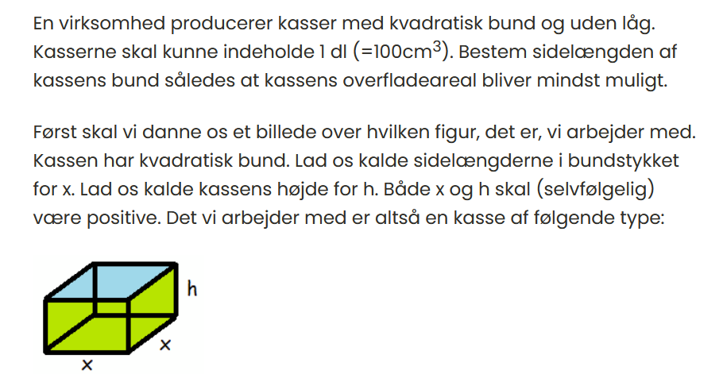
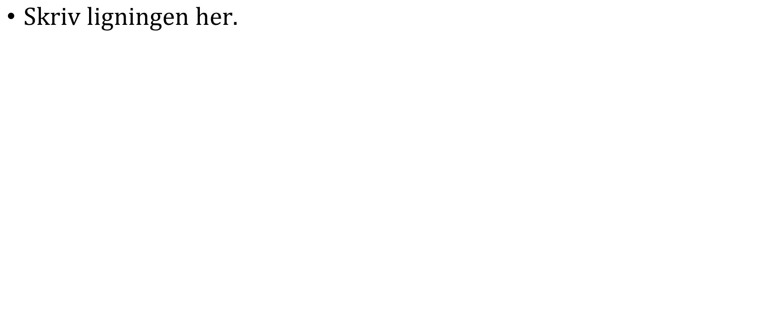
Optimering-webmatematik https://www.webmatematik.dk/lektioner/matematik-b/differentialregning/optimering

Slide 2
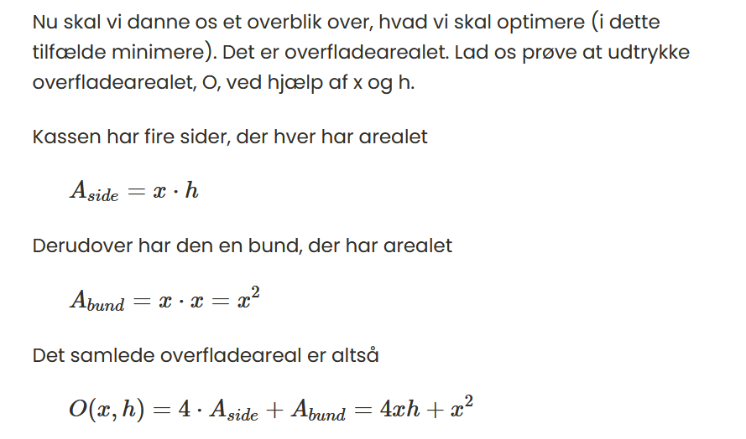
Overfladearealet kan optimeres

Slide 3
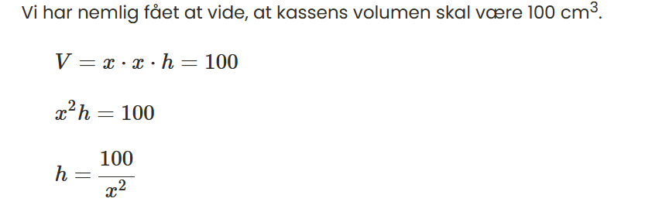
Vi har 2 variable ogskal have omskrevet udtrykket til kun at indeholde en variabel: Vi kender kassens volumen og det udnytter vi: Vi skal dog huske at x ikke må være 0, men det kan den heller ikke være her.

Slide 4
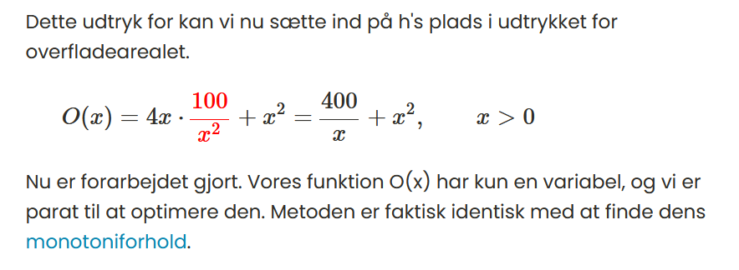
Funktion for overfladeareal O(x):

Slide 5
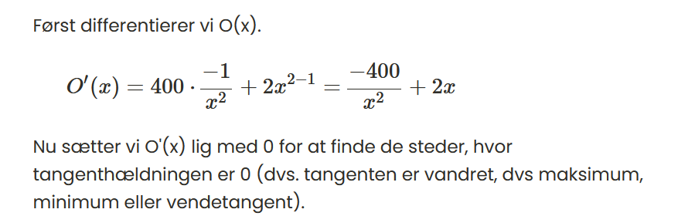
Differensation af O(x)

Slide 6
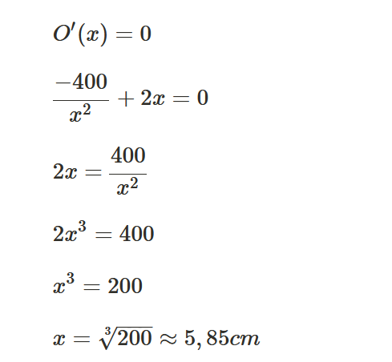
Finde nulpunkter: Vi har kun x=5,85 cm

Slide 7
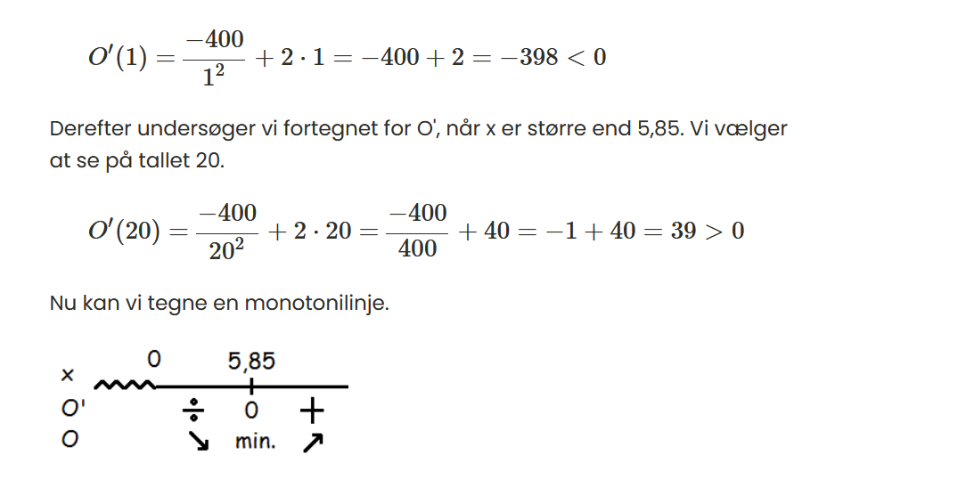
Monotoniforhold: x=1<5,85 og x=20>5,85, Vi undersøger en værdi før og efter 5,85.

Slide 8
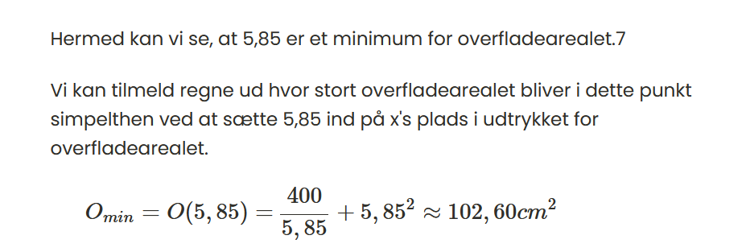
Værdien af overfladearealet:

Slide 9
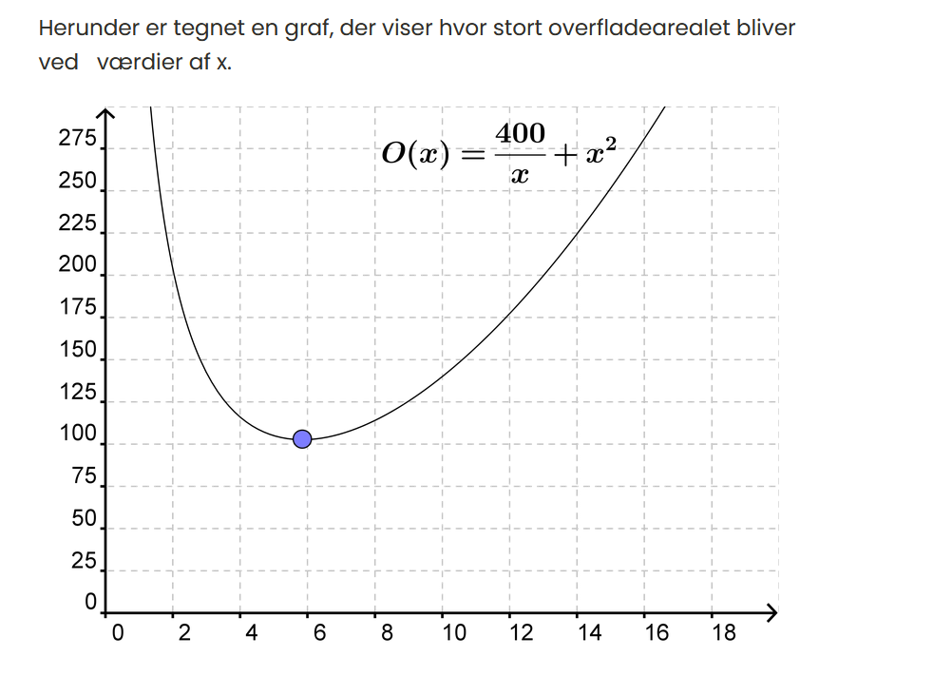

Slide 10
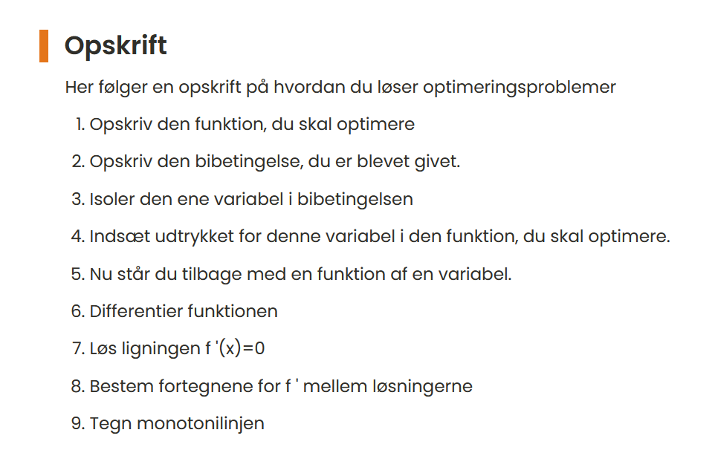

Slide 11
https://www.webmatematik.dk/lektioner/matematik-b/differentialregning/optimering
Se filmen med Ole igen.

